Slide 1
Презентация ПО ЛАБОРАТОРНОЙ РАБОТЕ № 5
дисциплина: Моделирование информационных
процессов тема: Модель TCP/AQM(SIR)
Студент:Сулицкий Богдан Романович, 1032201388 Группа: НФИбд-02-20
Преподаватель: Королькова Анна Владиславовна

Slide 2
Цель работы
▶ Построить модели эпидемии SIR с помощью пакета xcos, с помощью блока Modelica, а также модель в OpenModelica и сравнить их. Построить модели, для всех случаев, эпидемии с учётом рождения/гибели особей.

Slide 3
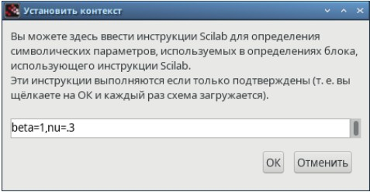
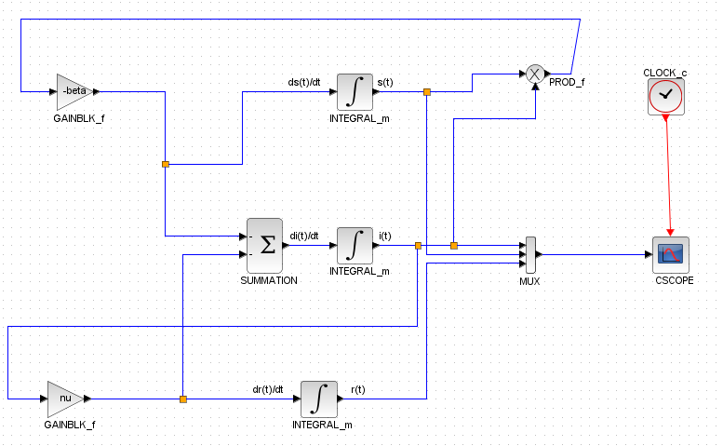
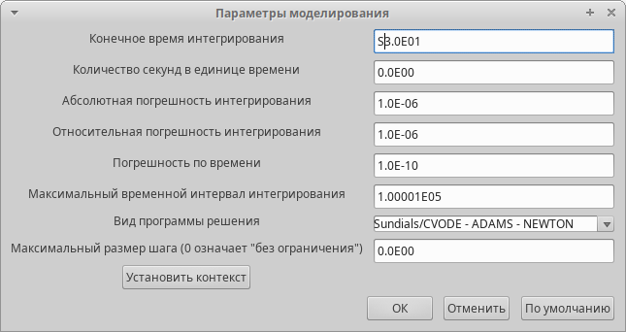

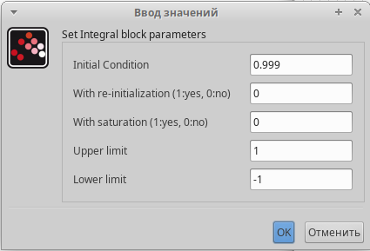
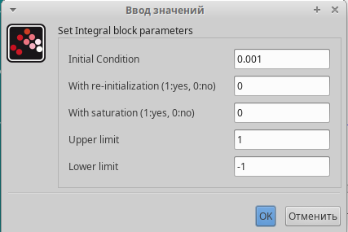
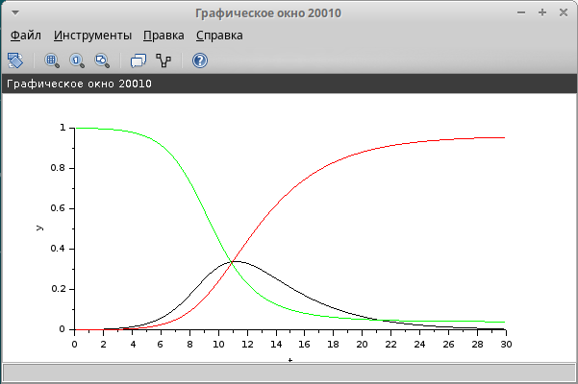

Реализация модели xcos

Slide 4
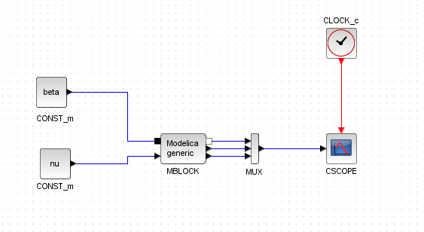
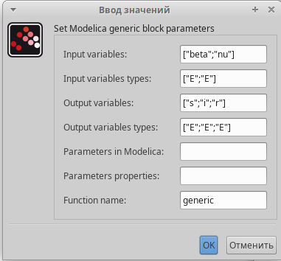
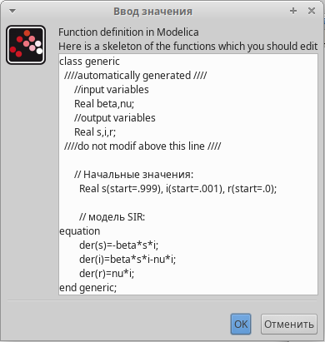
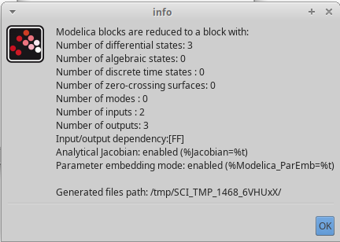
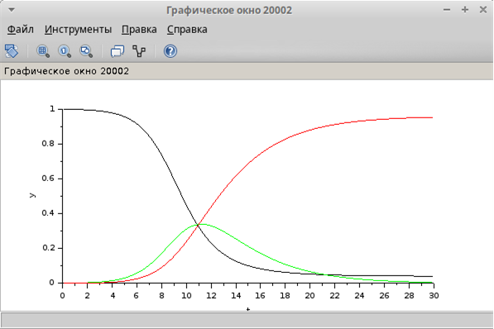
Реализация модели Modelica

Slide 5
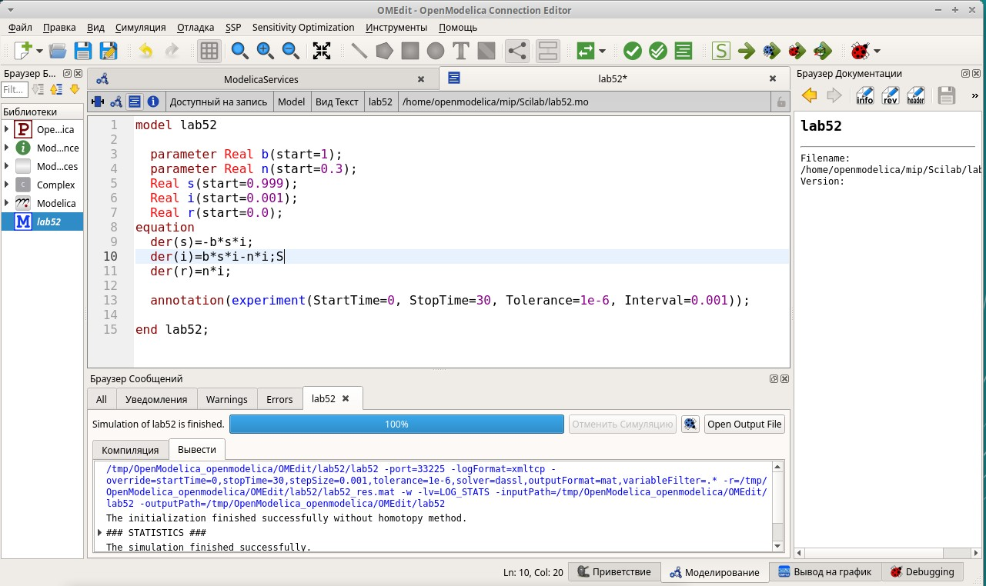
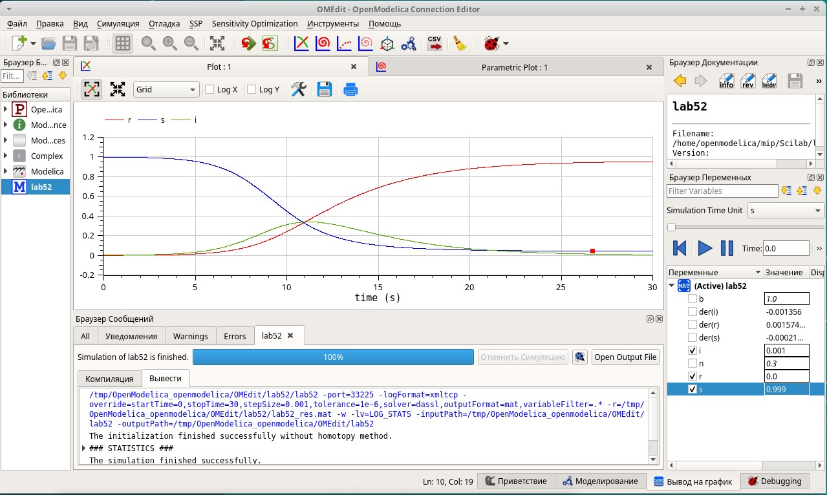
Реализация модели OpenModelica

Slide 6
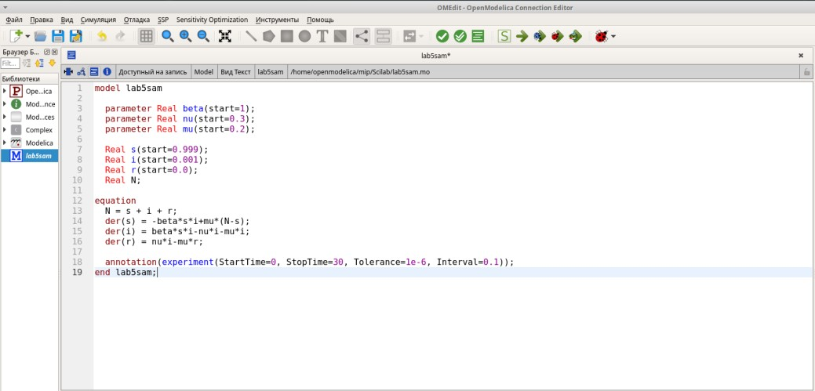
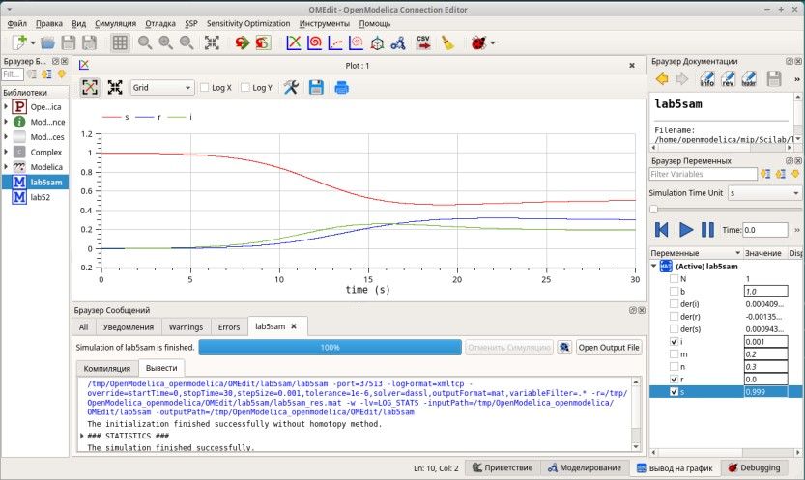
Реализация модели OpenModelica при beta = 1; Nu = 0.3; Mu = 0.2

Slide 7
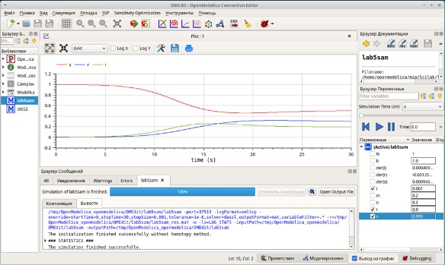
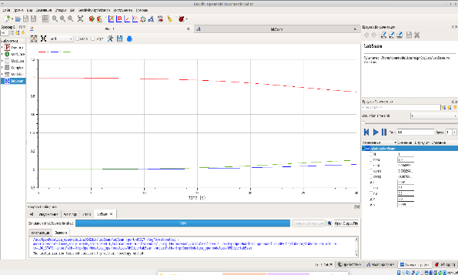
Сравнение

Slide 8
Заключение
▶ Построил модели эпидемии SIR с помощью пакета xcos, с помощью блока Modelica, а также модель в OpenModelica и сравнил их. Построил модели, для всех трёх случаев, эпидемии с учётом рождения/гибели особей.

